Slide 1
СТРОЕНИЕ КЛЕТКИ
Тема урока:

Slide 2
Цель урока
Выяснить какое строение имеет клетка.

Slide 3
Основные части растительной и животной клеток
Клеточная мембрана
Цитоплазма
Ядро

Slide 4
1. Обязательные части клеток
Клеточная мембрана
Цитоплазма
Генетический аппарат

Slide 5
2. Ядро нельзя считать обязательным компонентом клеток организмов
В клетках бактерий ядра нет и ядерное вещество расположено непосредственно в цитоплазме.

Slide 6
4. Хромосомы (от греч. хрома – краска и сома – тельце)
Хромосомы - носители наследственной информации о клетке и организме в целом.
От них зависит сходство родителей и потомства.

Slide 7
5. Отличие клеток растений от клеток животных
Клетки растений, имеют :
кроме мембраны клеточную стенку (оболочку)
Пластиды
Вакуоли

Slide 8
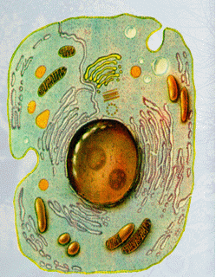
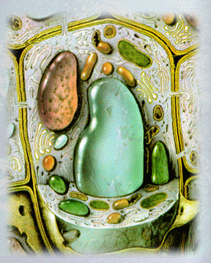
клетка
Клеточный центр
2
6
5
8
4
2
1
6
1
4
7
5
3
7

Slide 9
Лабораторная работа Приготовление и рассматривание препарата кожицы чешуи лука под микроскопом.
Выполните лабораторную работу (с.32 -33 учебника)
Сравните приготовленный вами препарат кожицы чешуи лука с готовым микропрепаратом.
Соблюдайте технику безопасности при работе с микроскопом и лабораторным оборудованием.

Slide 10
Домашнее задание

Slide 11
Итог урока
Я познакомился …
Было непросто…
Я добился…
У меня получилось…
Хотелось бы…
Мне запомнилось…
Я попробую…

